Slide 1
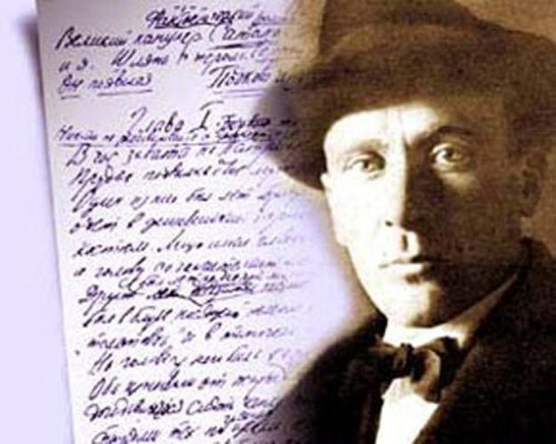
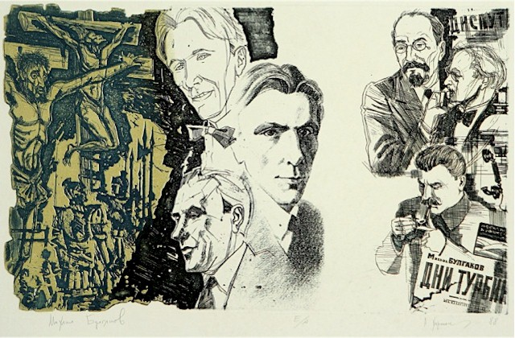
Взаимодействие трех повествовательных
пластов в образно-композиционной
системе романа. Московские главы.
"- Ну, что же, - сказал Воланд, - люди как люди.»

Slide 3
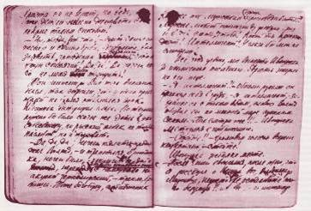
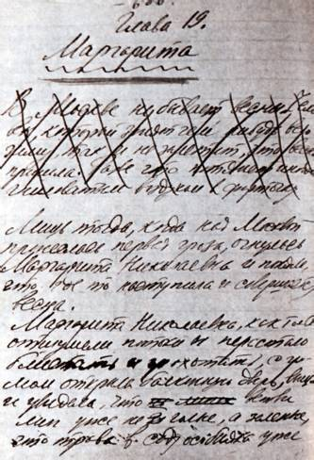
Жанровые особенности романа
«Мастер и Маргарита» - многожанровое и многоплановое произведение, как само искусство: это романтика и реализм, живопись и ясновидение. Его можно назвать и бытовым (Москва 20-30-е г),и фантастическим, и философским, и автобиографическим, и любовно-лирическим, и сатирическим. Все переплетено, как в жизни.

Slide 4
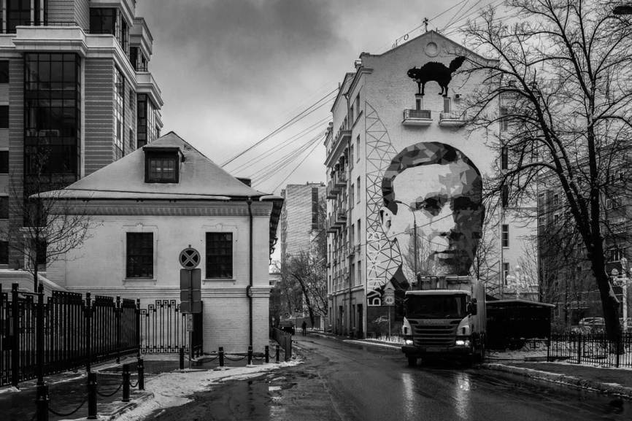
«Мастер и Маргарита» – роман не только сатирический и философский, это роман «городской». И он останется в истории русской и мировой литературы не только как свидетельство человеческой стойкости и гражданственности Булгакова-писателя, не только как гимн человеку нравственному и бесстрашному – Иешуа Га-Ноцри и человеку творческому – Мастеру, не только как история неземной любви Маргариты, но и как грандиозный памятник Москве, которая теперь неизбежно воспринимается с учетом этого великого произведения».
Б. В. Соколов (1991 г.)

Slide 5
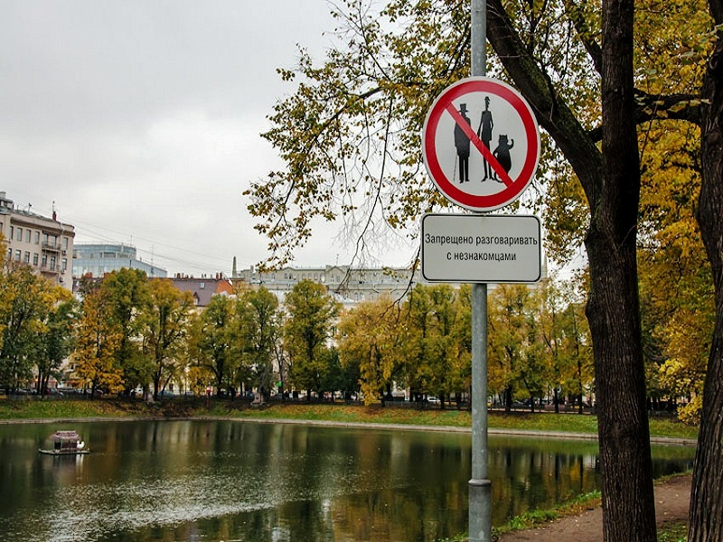
«Никогда не разговаривайте с неизвестными».

Slide 6
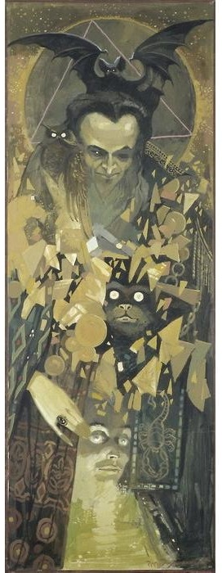
В один из жарких майских дней в Москве появляется некто Воланд, выдающий себя за специалиста по чёрной магии.

Slide 7
«Что же это у вас, чего не хватишься, ничего нет!»

Slide 8
Воланда сопровождает странная свита: мрачный и зловещий Азазелло, хорошенькая ведьма-вампир Гелла, развязный тип Коровьев, также известный как Фагот, весёлый толстяк Бегемот, который предстаёт перед читателем в обличье чёрного кота невероятных размеров.

Slide 9
Первыми встречаются с Воландом редактор художественного журнала Михаил Александрович Берлиоз
и поэт Иван Бездомный, написавший антирелигиозную поэму об Иисусе Христе.

Slide 10
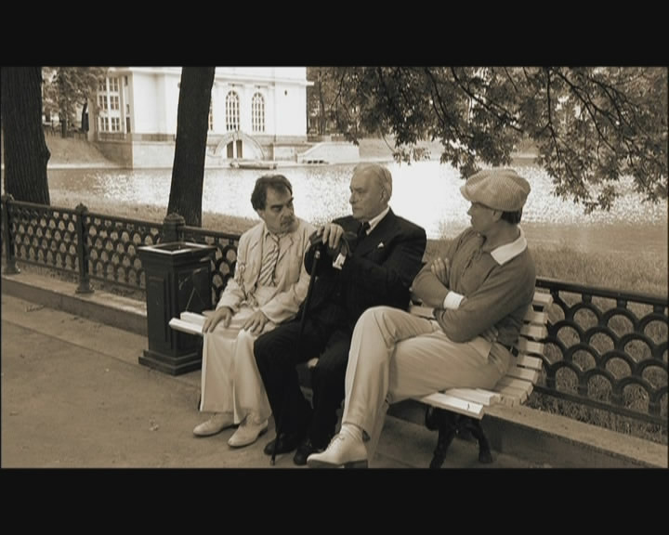
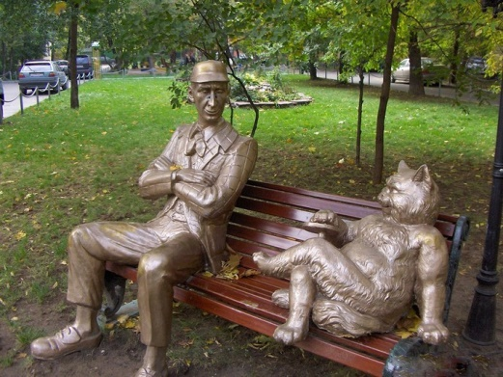
Булгаковская Москва
«Да, мы атеисты.»
«Взять бы этого Канта да на Соловки»
"Он никакой не интурист, а шпион"

Slide 11
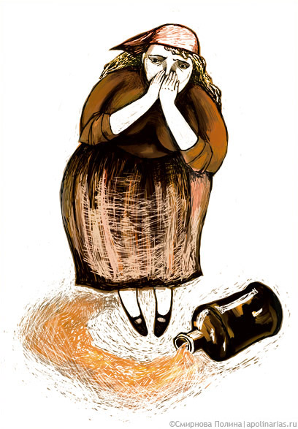
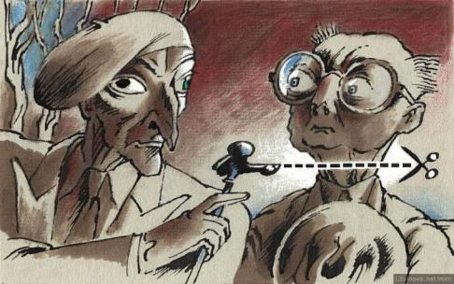
Воланд предсказывает, что Берлиозу отрежет голову русская девушка-комсомолка.

Slide 12
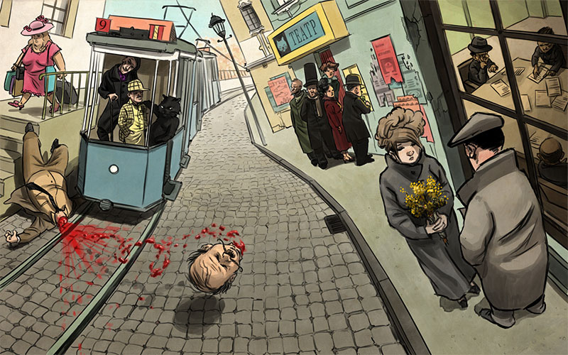
На глазах потрясённого Ивана Берлиоз тут же попадает под трамвай, которым управляет девушка-комсомолка.

Slide 13
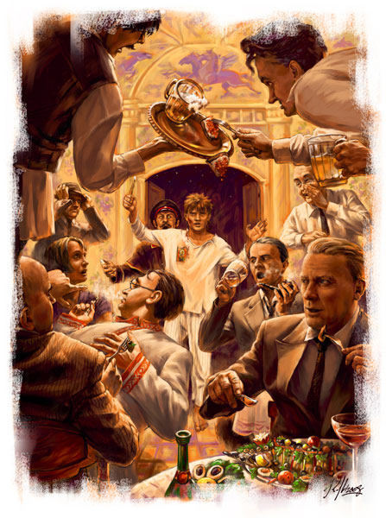
Иван безуспешно пытается преследовать Воланда,
а затем является в Массолит (Московская Литературная Ассоциация)
в кальсонах и
с зажженной свечой.

Slide 14
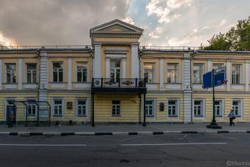
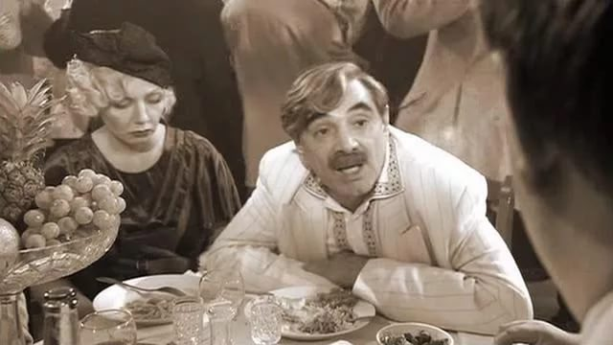
МАССОЛИТ (сатирическое изображение литературных организаций)
Уничтожают статьями, доносами
Равнодушны ко всему, кроме своей карьеры
«квартирный вопрос» на замке, очередь на дачи
Ресторан «Грибоедов» – символ не пишущей, а жующей писательской братии

Slide 15
«Московские» главы. МАССОЛИТ
Дом, в котором разместился МАССОЛИТ, называется "Домом Грибоедова". Это пародия на Дом трудолюбия. Народная столовая здесь превратилась в роскошный ресторан. Библиотека отсутствует - членам МАССОЛИТа она не нужна, ведь коллеги Берлиоза не читатели, а писатели. Вместо трудовых учреждений здесь располагаются отделения, связанные только с отдыхом и развлечениями: "Рыбно-дачная секция", "Касса", "Квартирный вопрос", "Бильярдная".
Главная достопримечательность - ресторан.
"Грибоедов" в романе - символ превращения литературы в источник удовлетворения неумеренных аппетитов.

Slide 16
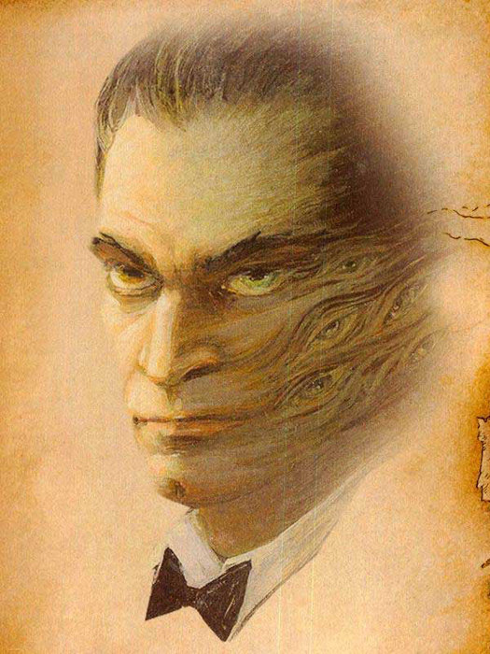
Иисус Христос:
«…по вере вашей да будет вам»
«Каждому будет дано по его вере»,- Воланд.

Slide 17
Воланд говорит:
«Горожане сильно изменились, внешне, я говорю,
как и сам город, впрочем… гораздо более важный вопрос: изменились ли эти горожане внутренне?»

Slide 18
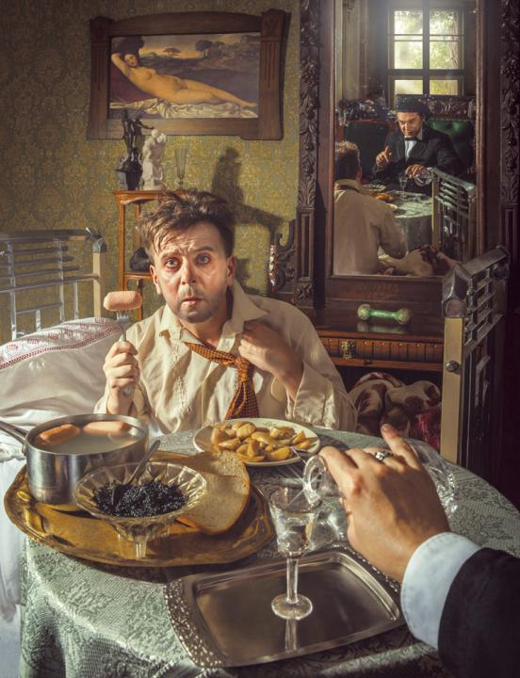
Воланд со своей свитой является в квартиру № 50 дома 302-бис по Садовой улице, которую покойный Берлиоз занимал вместе с директором театра Варьете Степаном Лиходеевым

Slide 19
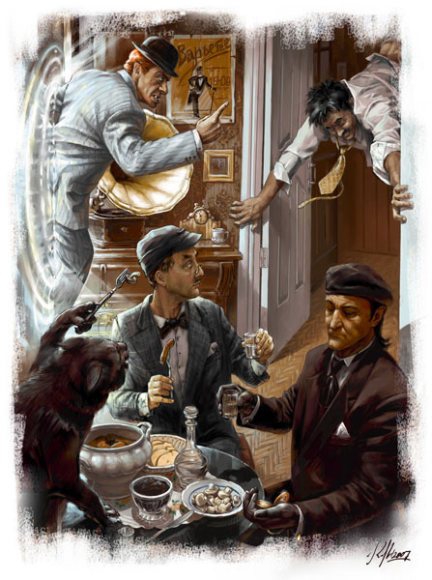
… и Стёпа непонятным образом оказывается в Ялте, откуда шлёт телеграммы, а Воланд остаётся жить в «нехорошей» квартире.

Slide 20
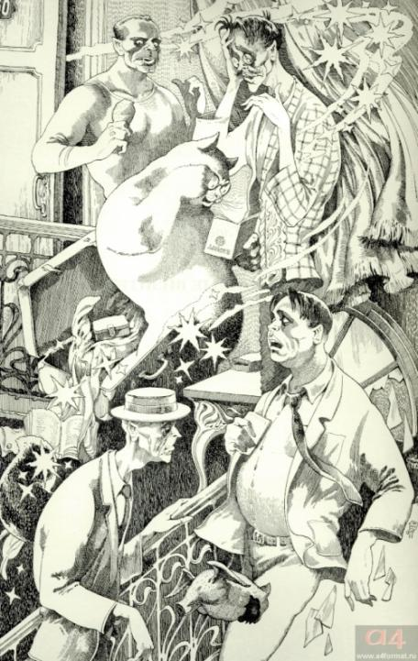
Никанор Иванович Босой, председатель жилищного товарищества дома № 302-бис,
является в квартиру № 50 и застаёт там Коровьева, который просит сдать эту квартиру Воланду, так как Берлиоз погиб,
а Лиходеев в Ялте.

Slide 21
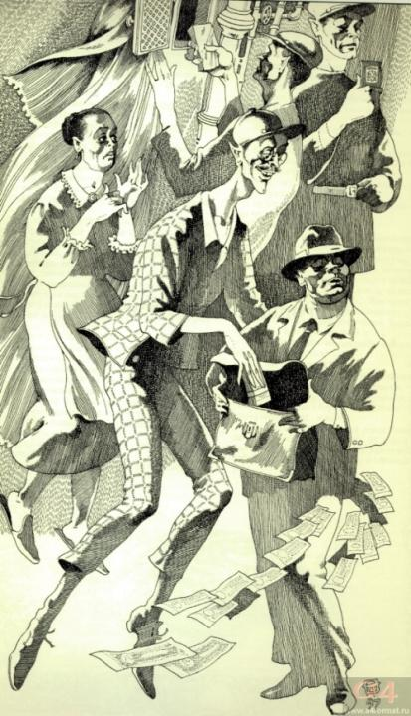
Рубли, полученные Никанором Ивановичем, превратились в доллары. Его арестовали. Ошеломлённый Никанор Иванович попадает в психиатрическую клинику.

Slide 22
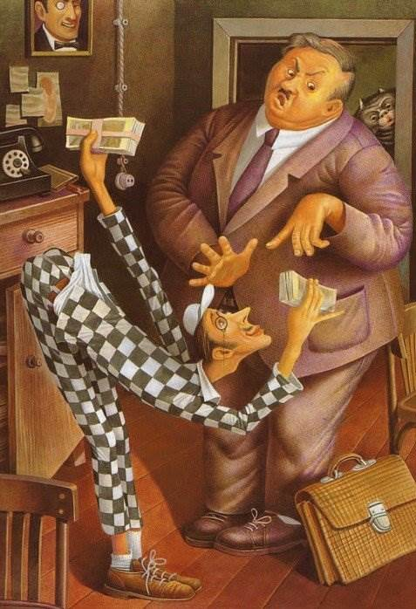
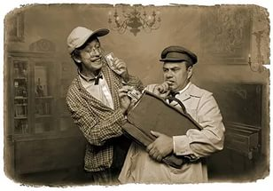
Председатель жилищного товарищества Никанор Иванович Босой - взяточничество, жадность, накануне совершил хищение средств из кассы жилтоварищества.
* звонок Коровьева - доносы и стукачество

Slide 23
Решив, что это — дурацкая шутка Лиходеева, Римский, собрав телеграммы, посылает Варенуху отнести их «куда надо», однако Варенухе сделать этого не удаётся: Азазелло и кот Бегемот, подхватив его под руки, доставляют Варенуху в квартиру № 50, а от поцелуя нагой ведьмы Геллы Варенуха лишается чувств.

Slide 24
Вечером в театре Варьете начинается представление с участием великого мага Воланда и его свиты. Фагот выстрелом из пистолета вызывает в театре денежный дождь, и весь зал ловит падающие червонцы.

Slide 25
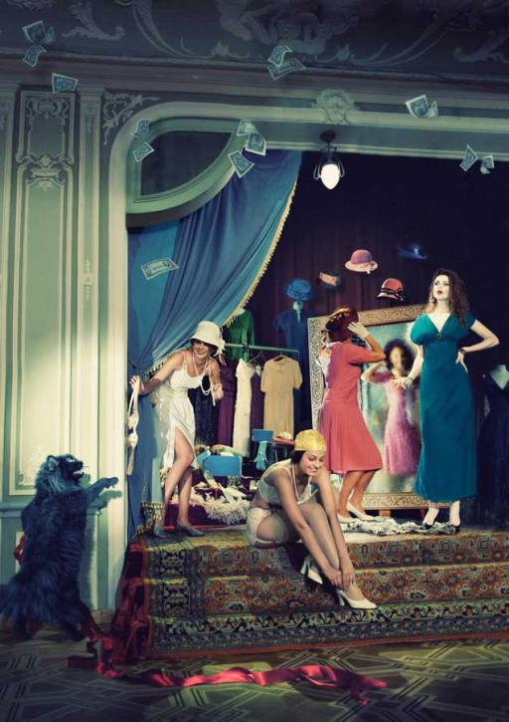
Затем на сцене открывается «дамский магазин», где любая женщина из числа сидящих в зале может бесплатно одеться с ног до головы.
Тут же в магазин выстраивается очередь, однако по окончании представления деньги превращаются в бумажки, а всё, приобретённое в «дамском магазине», исчезает без следа, заставив доверчивых женщин метаться по улицам в одном белье.

Slide 27
После спектакля Римский задерживается у себя в кабинете, и к нему являются превращённый поцелуем Геллы в вампира Варенуха. Римский смертельно напуган и пытается убежать. Тем временем наступает утро, слышится первый крик петуха, и вампиры исчезают. Не теряя ни минуты, мгновенно поседевший Римский на такси мчится на вокзал и уезжает в Ленинград.

Slide 28
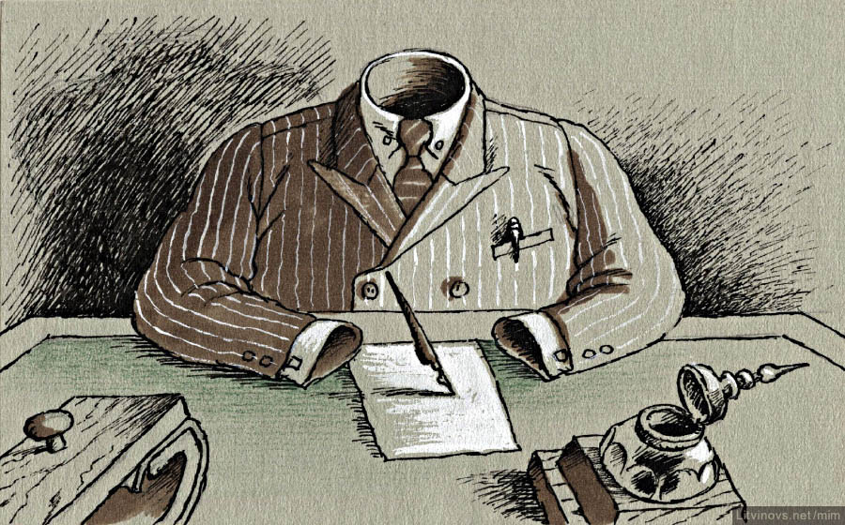

Slide 29
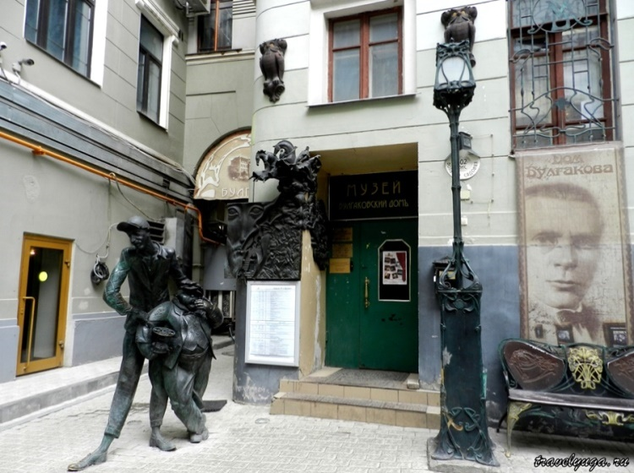
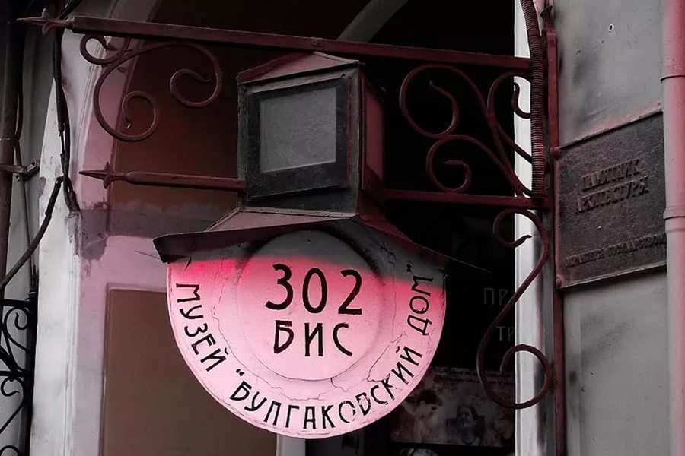
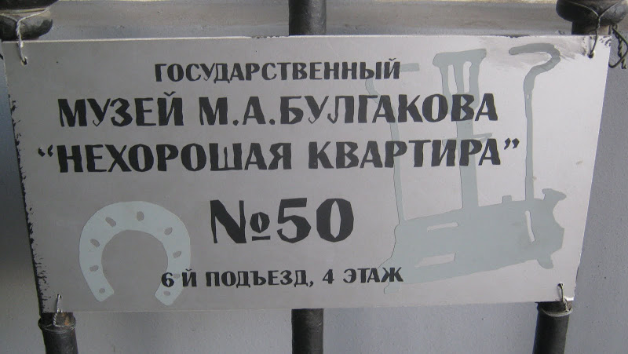
«Нехорошая» квартира
Из квартиры № 50 бесследно исчезали люди. Булгаков говорит об арестах:
«Увидев печать на двери комнаты Берлиоза, Стёпа Лиходеев вспоминает о дурацкой и никчемной статье и сомнительном разговоре, о котором может сообщить в НКВД арестованный, как он думал, Берлиоз», - так Булгаков говорит о доносах.

Slide 30
-Андрей Фокич Соков

Slide 32
в валютном магазине

Slide 34
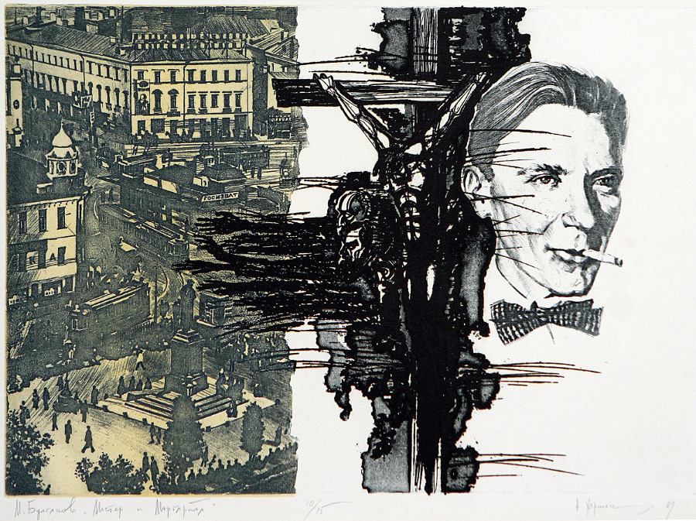
- Изменились ли люди внутренне?
!Собирательный образ москвичей.
* Люди обнажили один из своих тяжелейших пороков – жажду денег.
* Выявление чисто женских пороков: страшна их страсть украсить себя внешне при полной внутренней пустоте.
* но и «… милосердие иногда стучится в их сердца…».
Символично разоблачение людей и их пороков, не меняющихся со временем.

Slide 35
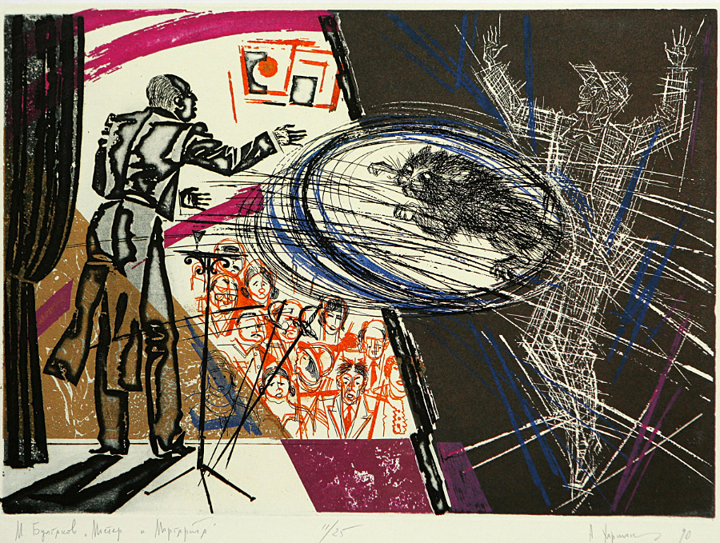
Какой прием использует
Булгаков, чтобы показать
черты характера москвичей, образ жизни и их человеческие пороки?

Slide 36
Сатира - резкое проявление комического в искусстве,
представляющее собой поэтическое унизительное обличение явлений при помощи различных комических средств: сарказма, иронии, гиперболы, гротеска, аллегории, пародии.

Slide 38
На закате солнца на террасе одного из московских зданий прощаются с городом Воланд и его свита.

Slide 39
Иисус Христос:
«…по вере вашей да будет вам»
«Каждому будет дано по его вере»,- Воланд.

